Slide 1
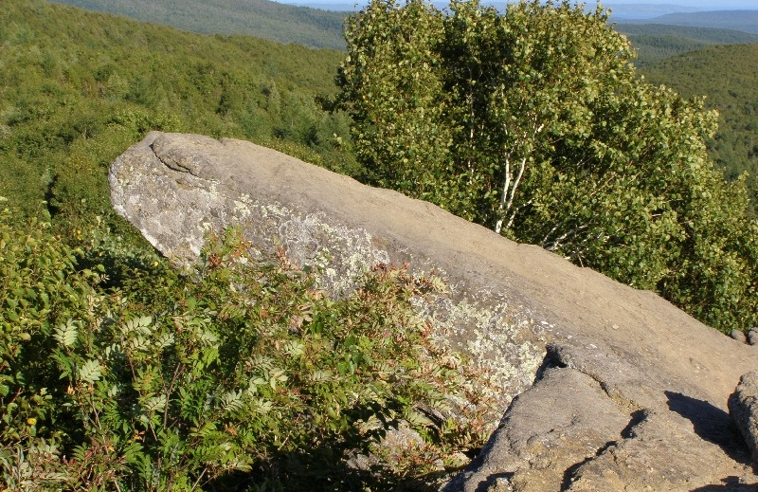
гора Лягушка

Slide 2
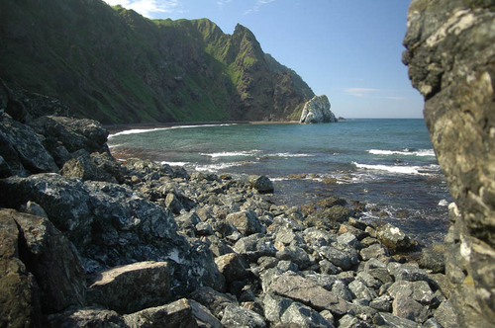
мыс Белый камень

Slide 3
2. Топонимы, характеризующие особенности фауны и флоры

Slide 4
Бобровый, камень. Вблизи о. Морская выдра. Название связано с тем, что на камне были лежбища морских бобров, как называют иногда каланов.
Жемчужная, река на о. Итуруп. Название реки связано с нахождением в ней пресноводных моллюсков, раковины которых содержат жемчуг.
Камышовый, хребет. Южный Сахалин. Название связано с тем, что первые русские исследователи Сахалина и Курильских островов, также как и первые поселенцы, принимали за камыш Курильский бамбук, зарослями которого покрыты склоны гор.
Соболиное, село. Поронайский район. Вероятнее всего, что название связано с охотой на соболей, которой занимались местные жители.
Особенно повезло «медвежьим» названиям: на Сахалине – оз. Медвежье, г. Медведь и др.; на о. Парамушир – р. Медвежонок, р. Медведица и др.; на о. Итурупе – р. Медвежья, вулкан Медвежий, бухта Медвежья и др.

Slide 5
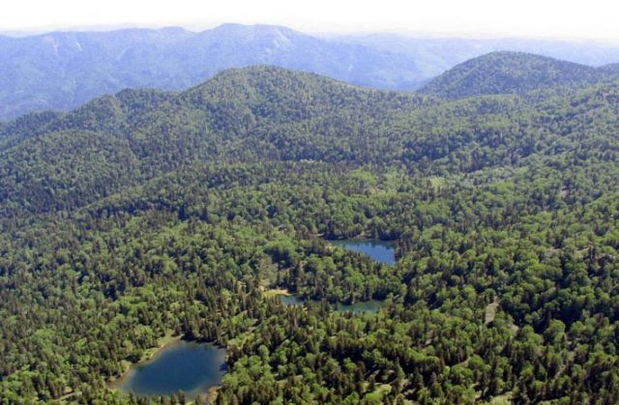
Камышовый хребет

